Slide 1
Journal Club
Continuation of Annual Screening Mammography
and Breast Cancer Mortality
in Women Older Than 70 Years
Dianqin Sun
August 21, 2020

Slide 2


文献简介
创刊于1927年，美国内科医师协会官方杂志
影响因子：21.317分（2019年）
2020年2月online，3月份正式发表
第一作者&通讯作者：
Xabier Garcia-De-Albeniz, Research Associate
第二作者
Miguel Hernan, Professor

Slide 3
背景简介
Existing evidence
RCT研究：50-69岁女性接受乳腺钼靶筛查的获益较为明确
Knowledge gap
既往RCT很少纳入70-74岁女性，75岁以上女性均未纳入
年龄大于70岁女性接受乳腺钼靶筛查的效果未知
USPSTF（证据不足）、ACS（预期寿命超过10年）
Public health impact
美国75岁以上女性中，52%会继续接受乳腺钼靶筛查
美国超过三分之一的乳腺癌死亡发生在70岁之后诊断乳腺癌的女性
Research Challenge
开展相应RCT研究，人为终止对照组筛查，有违伦理
较难开展，难以控制沾染率
Aim
70-74岁女性和75-84岁女性继续接受乳腺癌筛查能否获益

Slide 4
方法·数据收集
Data source
Medicare 1999-2008：随机抽样20%
Medicare 40岁以上女性每年做一次钼靶筛查
Demographic characteristics
年龄、种族、纳入Medicare原因、所属地区
Breast cancer diagnosis, both invasive and in situ
Use of preventive services
例如：流感疫苗接种，骨质密度检查，心血管病筛查等等
乳腺钼靶筛查（开发专门算法，应用于Medicare数据库，区分筛查性和诊断性钼靶）(Fenton JJ, Med Care, 2014)
Combined comorbidity score（Gagne JJ, J Clin Epidemiol, 2011）
使用住院数据、专业护工照料
the presence of breast cancer symptoms or signs
ICD-9，乳腺肿块、乳腺溢液等
Cause of death
the National Death Index (1999 to 2008)

Slide 5
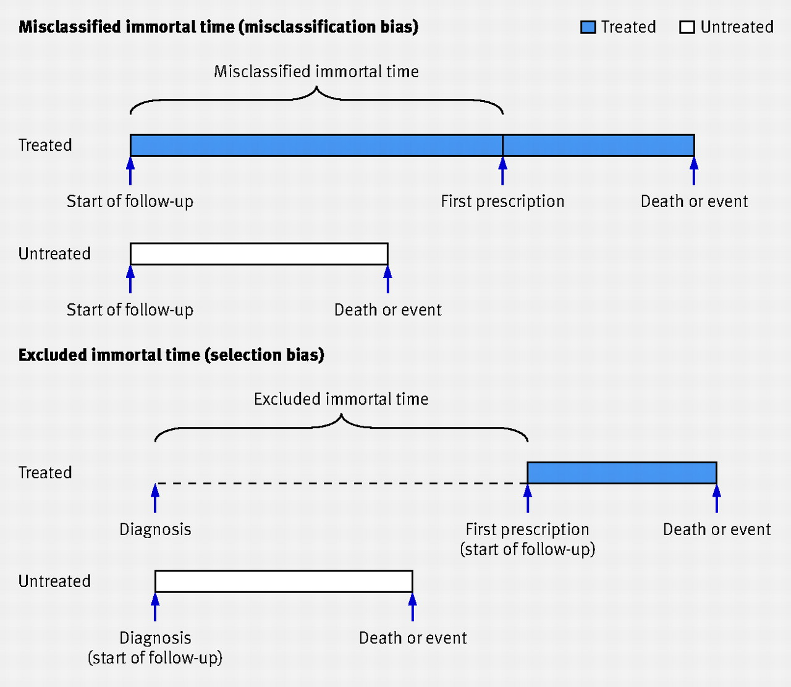
传统观察性研究分析方法
70-84岁且健康状况良好的女性是否应该继续筛查乳腺癌？
暴露
继续筛查：继续每年一次钼靶筛查
停止筛查：基线后未接受钼靶筛查
结局
乳腺癌死亡
研究对象
纳入标准：70-84岁，
剔除标准：有乳腺癌病史，前九个月有乳腺溢液等疑似乳腺癌症状，预期寿命<10年
随访
起点：进入队列
终点：死亡，退出Medicare，2008年12月
统计学方法
多因素Cox回归
持续性暴露，控制时依混杂

Slide 6
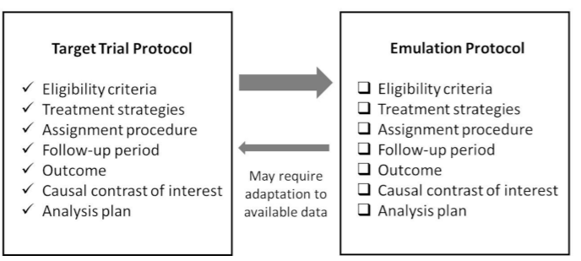
Emulate a target trial
大多数观察性研究都是在试图模拟RCT
观察性研究劣于RCT的主要原因是未随机化
应用各种统计学方法（多因素分析、倾向性评分、工具变量等）减小混杂因素干扰，使其结果接近于RCT
然而研究者分析观察性数据时往往忽视其他重要的因素，比如随访时间起点的确定和纳排标准的选择，有可能会产生比混杂更严重的影响（Miguel Hernan, JCE, 2016）

Slide 7





前期工作·理论铺垫
Observational studies analyzed like randomized experiments: an application to postmenopausal hormone therapy and coronary heart disease
Using big data to emulate a target trial when a randomized trial is not available
The value of explicitly emulating a target trial when using real world evidence: an application to colorectal cancer screening
Specifying a target trial prevents immortal time bias and other self-inflicted injuries in observational analyses
Commentary: Should the analysis of observational data always be preceded by specifying a target experimental trial?

Slide 8


系列工作·实际应用
Avoidable flaws in observational analyses: an application to statins and cancer
Comparison of dynamic monitoring strategies based on CD4 cell counts in virally suppressed, HIV-positive individuals on combination antiretroviral therapy in high-income countries: a prospective, observational study
Effectiveness of screening colonoscopy to prevent colorectal cancer among Medicare beneficiaries aged 70–79 years: a prospective observational study
Using observational data to emulate a randomized trial of dynamic treatment-switching strategies: an application to antiretroviral therapy

Slide 9
Emulate a target trial

Slide 10
方法·研究设计
Table 1: Pragmatic target trial vs Emulation
Eligibility
70-84岁女性
无乳腺癌史，前9个月无乳腺癌症状，前9个月未接受钼靶检查
预期寿命大于10岁(Combined comorbidity score<1 as a proxy)
依从性(women with continuous enrollment in Medicare for ≥12 months)
做筛查性钼靶当天入组
Treatment strategies
非筛查组：基线后未接受钼靶筛查
继续筛查组：每12个月接受一次钼靶筛查（3个月宽限期）
在非筛查组诊断性钼靶检查不被视为筛查，但在继续筛查组诊断性钼靶检查也会被算为新筛查周期的起点
Treatment assignment
入组人群被随机分到非筛查组和继续筛查组(adjusting covariates in Table 2)
在70-74岁人群和75-84岁人群中分别完成随机化

Slide 11
方法·研究设计
Table 1: Pragmatic target trial vs Emulation
Follow-up
起点：分组
终点：死亡，退出Medicare，2008年12月
Primary end point
乳腺癌死亡
Causal contrast (Miguel A. Hernán, NEJM, 2017)
意向性分析
遵循研究方案分析
未遵循方案分组的个体将被视为删失数据
非筛查组：接受钼靶筛查时即删失
继续筛查组：上一次筛查后的14个月未再次接受筛查即在第14个月删失

Slide 12
Emulate a target trial

Slide 13
方法·研究设计
Eligibility
研究对象多个时间点符合纳入条件，哪个时间点开始纳入？(Xabier Garcia-De-Albeniz, Eur J Epidemiol, 2017)
符合纳入条件的第一时间？随机某个时间点？（无偏倚但统计效能低）
创建多个模拟试验（70-84岁，模拟15个队列，每个队列在不同年龄开始，只要符合cohort-specific eligibility criteria即纳入）
同一个研究对象在70岁接受钼靶筛查时，符合纳入标准即进入70岁cohort，被随访至结局或删失；在71岁接受钼靶筛查时，若仍符合纳入标准，即进入71岁cohort……
最后15个队列数据综合，按70-74岁和75-84岁分别分析继续筛查对乳腺癌死亡率的影响。每个个体可能贡献1-15条记录不等，造成研究对象之间的不独立，通过bootstrapping 调整估计值方差，计算95%置信区间。
以开始时间点为70岁的队列为例

Slide 14
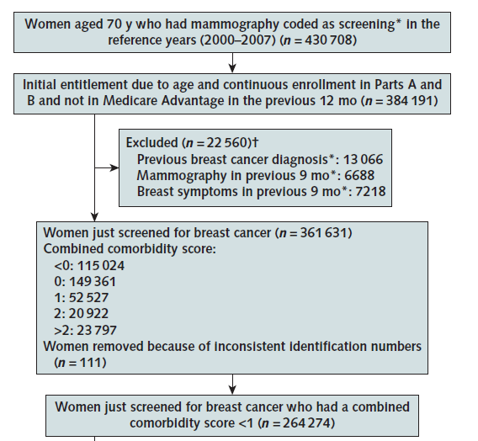
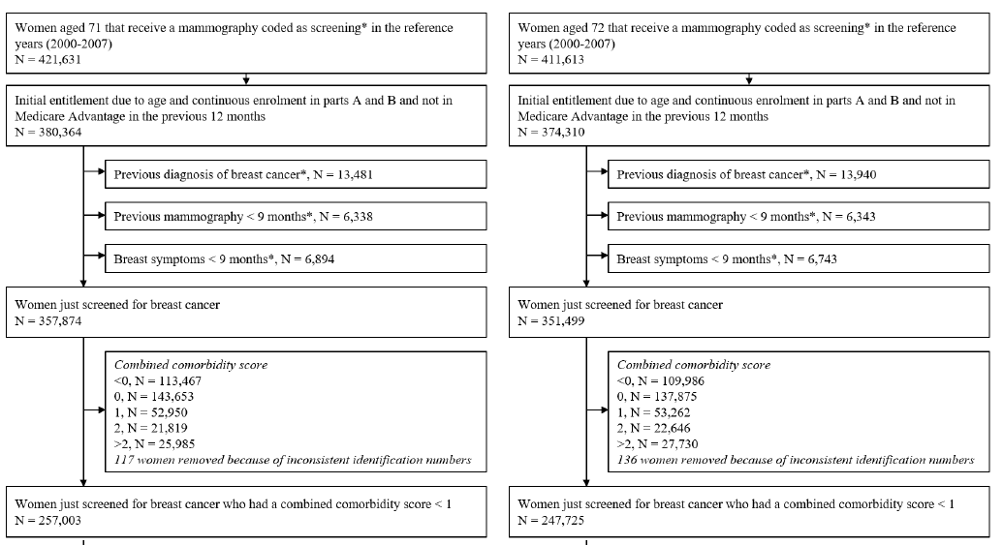
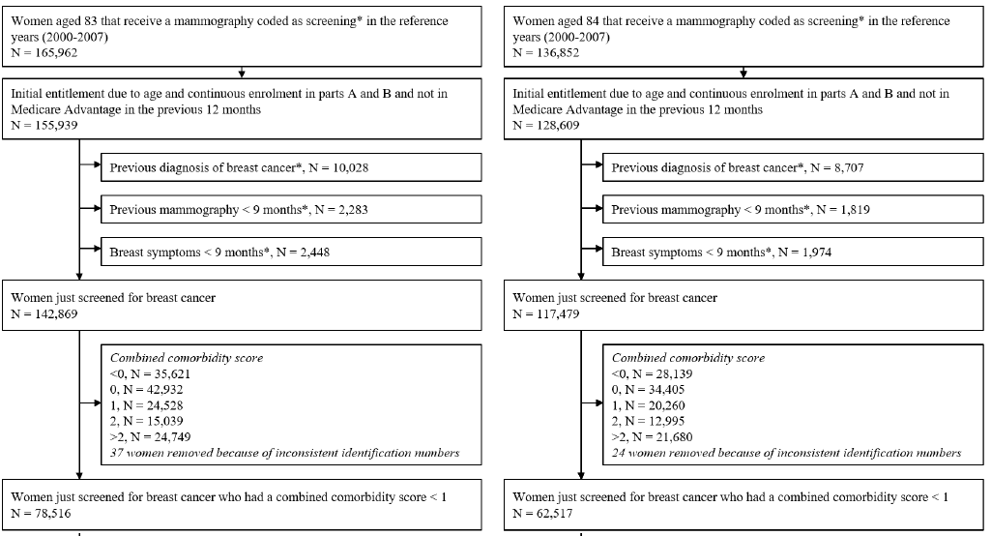
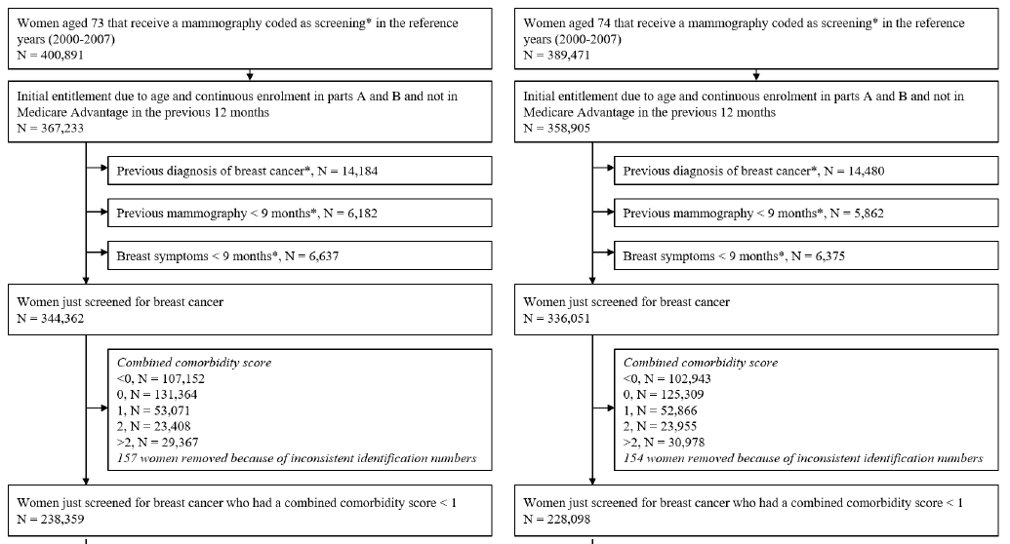
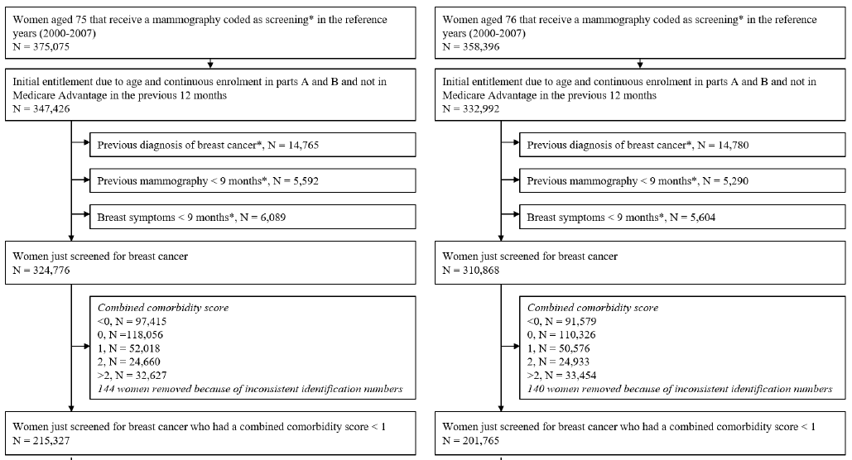
方法·研究设计

Slide 15
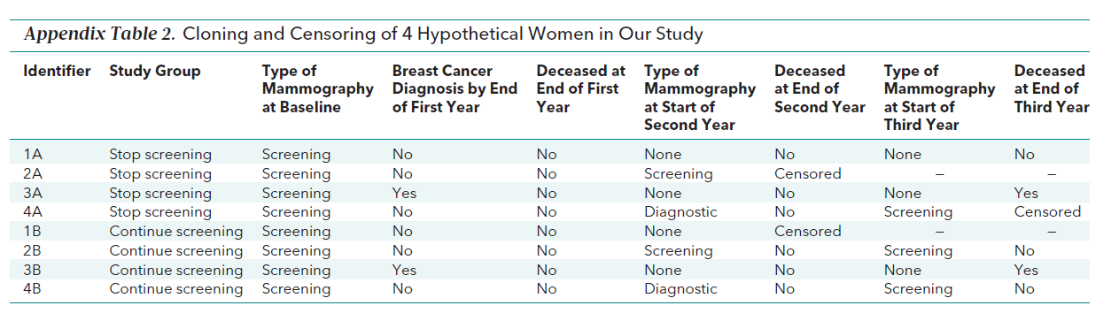
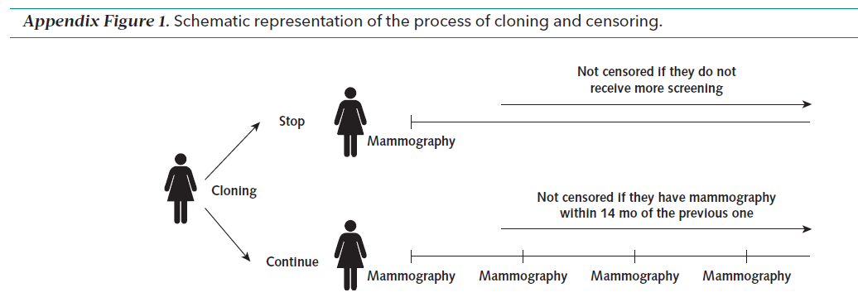
方法·研究设计
Treatment assignment
非筛查组：基线后未接受钼靶筛查
继续筛查组：每12个月接受一次钼靶筛查（3个月宽限期）
在非筛查组诊断性钼靶检查不被视为筛查，但在继续筛查组诊断性钼靶检查也会被算为新筛查周期的起点
所有研究对象在进入研究时（70岁接受钼靶筛查时，71岁...）基线资料无法将他们分组；
宽限期也可能会导致研究对象分到两组都可以的情况（例如在上次筛查后第14个月死亡）
克隆

Slide 16
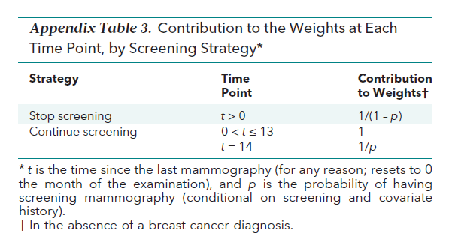
方法·统计分析
Statistical analysis
意向性治疗分析
遵循研究方案分析：删失可能带来选择偏倚
逆概率加权
基本思想：如果两名研究对象的协变量特征很接近，其接受乳腺癌筛查概率应该也很相似，赋予未删失的研究对象权重，使得其信息不仅可以反映自身的情况，也可以反映删失个体的情况
使用克隆前的原始数据，采用pooled logistic model计算每个月的接受乳腺癌筛查概率，自变量纳入基线变量和时依协变量（Appendix Table 4）。
以Appendix Table 3列出的公式计算两组权重。

Slide 17
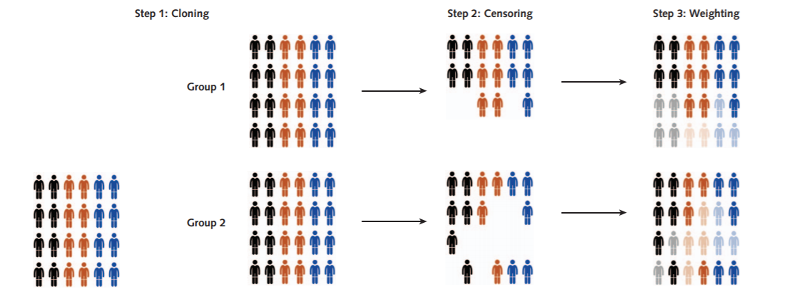
方法·研究设计
Create 2 exact copies and assign each to 1 of the 2 treatment groups
Censor the patients when they deviate from their assigned treatment during the follow-up
Create 2 pseudopopulations with inverse probability weighting

Slide 18
方法·统计分析
Statistical analysis
综合15个队列人群，按70-74岁和75-84岁分别分析继续筛查对乳腺癌死亡率的影响。研究对象之间的不独立，通过bootstrapping 调整估计值方差，计算95%置信区间
离散的风险模型：Pooled logistic regression model（screening strategy, flexible function of time, baseline covariates）
比例风险模型+加权分析无法实现
与普通logistic回归的区别在于，PLR是对应结局事件和人时数做回归，logistic模型的数据结构每一行是一个对象，PLR每一行是一个人时
当各次随访时间间隔相等，在一次间隔内发生终点事件概率很小时，PLR方法和比例风险模型等价
累积发病（死亡）率曲线：
Product terms for screening strategy and time variables in PLR model
standardized to the distribution of the baseline variables in the study population

Slide 19
方法·敏感性分析
Sensitivity analysis
剔除有癌症病史、严重疾病、长期居住在医疗照顾机构的研究对象
分级校正混杂因素
评估未测量混杂因素的潜在影响
假设存在二分类的未测量混杂因素，假设其在两组的分布率和confounder-disease association
使用宫颈癌死亡作为negative control outcome，宫颈癌和乳腺癌有很多common causes比如肥胖，但乳腺癌筛查不应对宫颈癌死亡率有影响，如果有则提示未校正的混杂因素可能会影响结果
随机分配研究对象到两组之一而不是“克隆”
重复100次随机分配

Slide 20
方法
Eligibility criteria are met at multiple times
Emulate multiple target trials
Treatment assignment or Definition of time zero
Clone
Selection bias due to censoring
Time-varying inverse probability weight

Slide 21
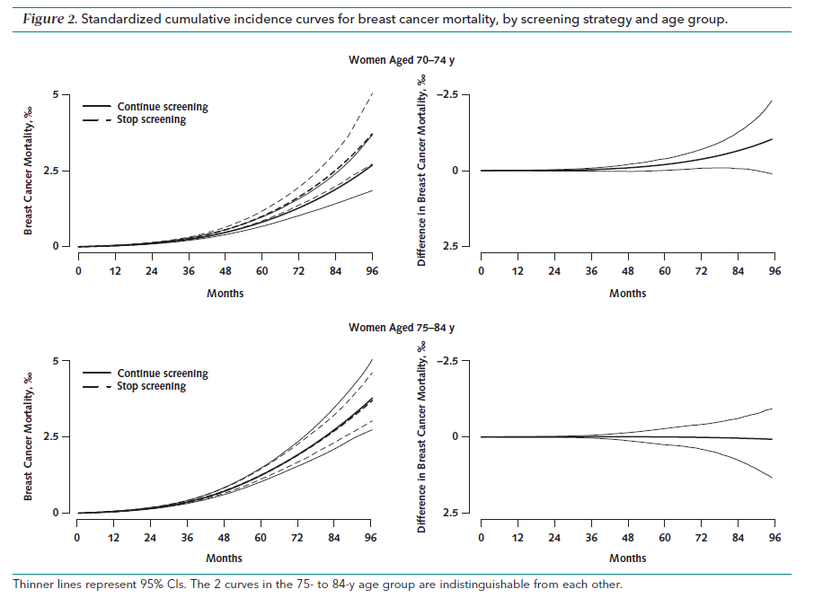
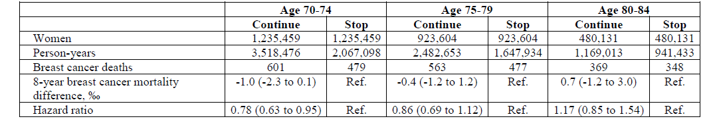
结果·乳腺癌死亡率
Figure 2. Standardized cumulative incidence curves for breast cancer mortality, by screening strategy and age group.
Supplement Table 1. Breast Cancer-Specific Risk Differences and Hazard Ratios for Continuing vs. Stopping Screening by 5-Year Age Groups in the Emulated Target Trials, Medicare 1999-2008

Slide 22
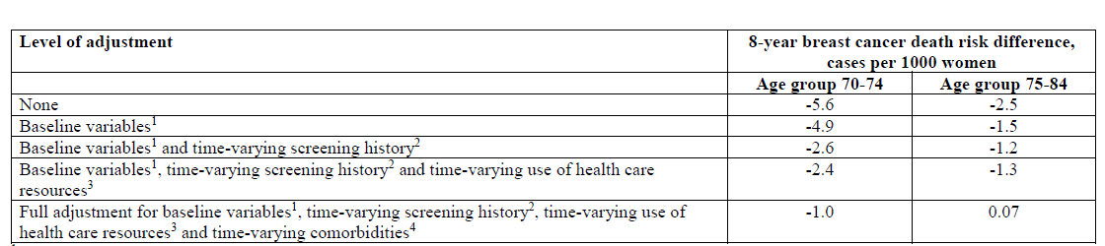
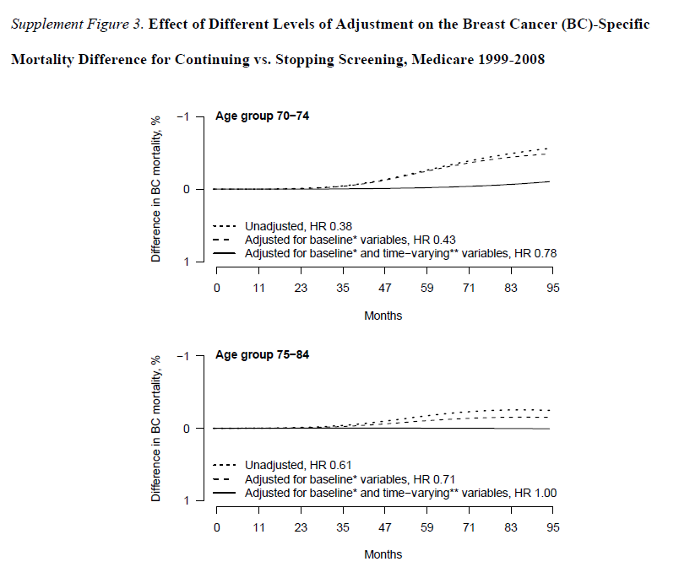
结果·分级调整混杂
Supplement Table 2. Point Estimates for the 8-Year Breast Cancer Death Risk Differences With Different Levels of Adjustment, Medicare 1999-2008.
Supplement Figure 3. Effect of Different Levels of Adjustment on the Breast Cancer (BC)-Specific Mortality Difference for Continuing vs. Stopping Screening, Medicare 1999-2008

Slide 23
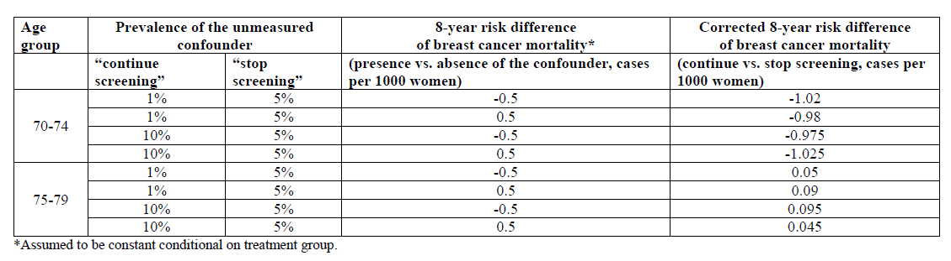
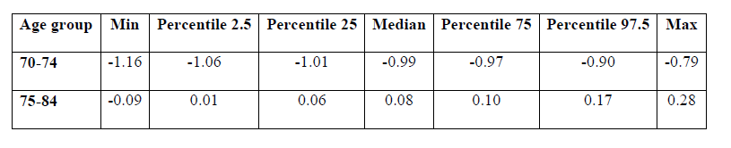
结果·评估未测量混杂影响
Supplement Table 3. Deterministic Sensitivity Analysis for Unmeasured Confounding
Supplement Table 4. Probabilistic Sensitivity Analysis for Unmeasured Confounding

Slide 24
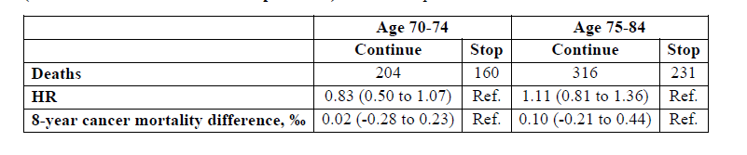
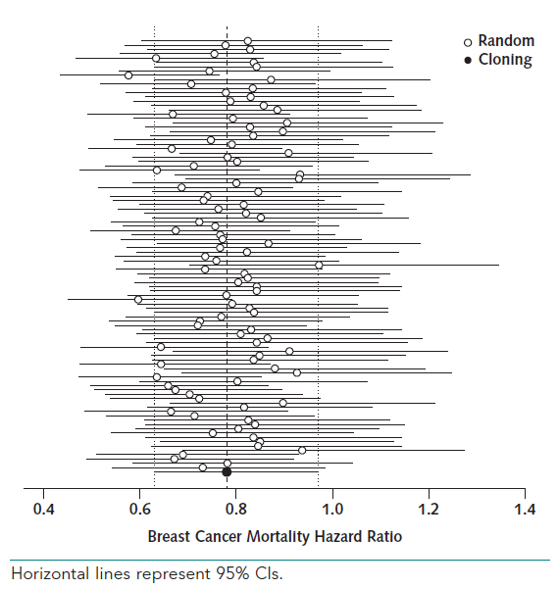
结果·阴性对照法&随机分配不进行克隆
Supplement Table 5. 8-Year Cancer-Specific Death Risk Difference, Cases per 1000 Individuals and Hazard Ratio, Negative Control Outcome (Death Because of Cancer of Corpus Uteri).
Appendix Figure 2. Hazard ratios for breast cancer mortality using different approaches of baseline treatment assignment in women aged 70 to 74 y.
100次随机分配法的HR取值范围为0.58 (CI, 0.44 to 0.76) 到 0.97 (CI, 0.70 to 1.35)，平均为0.79, SE为0.153。“克隆”法的HR为0.78 (CI, 0.63 to 0.97)，SE为0.113。

Slide 25
讨论和结论
Strength
Limitation
未调整绝经后雌激素使用史、乳腺癌家族史、初潮年龄、首次完整孕产年龄等潜在混杂因素（但这些因素与老年女性乳腺癌发病无较强关联）
仅计算8年乳腺癌死亡率，因为Medicare与死因数据库只能链接1999-2008年（但8年死亡率和10年死亡率差异应该不大）
Conclusion
在至少做过一次乳腺钼靶筛查的75岁以上女性中，继续接受钼靶筛查与停止接受筛查的女性相比，8年乳腺癌死亡无明显差异。

Slide 26
思考
敏感性分析和偏倚的评估
Inclusion participants
Unmeasured confounders
Alternative strategy
注重研究可重复性和规范性
Emulate multiple trials vs random definition of zero 0
Clone vs random assignment
前期工作的扎实
Algorithms for big data cleaning
方法部份的介绍逻辑性不强，有些细节没介绍清楚
文章有些细节前后矛盾

Slide 27
思考
不是一种新的统计学方法
不是一种新的研究设计
新的研究范式
除了研究者们常常注重的混杂
未测量混杂无法避免，只能评估影响
更加强调观察性研究数据分析时容易忽视的内容（随访时间起点的选择、纳排标准的选择不正确造成的selection bias、immortal time bias）
可以避免

Slide 28





思考·一家之言？
Comprehensive comparative effectiveness and safety of first-line antihypertensive drug classes: a systematic, multinational, large-scale analysis
Clinical efficacy of hydroxychloroquine in patients with covid-19 pneumonia who require oxygen: observational comparative study using routine care data
Emulating a target trial of statin use and risk of dementia using cohort data
Clinical effectiveness of integrase strand transfer inhibitor-based antiretroviral regimens among adults with human immunodeficiency virus: a collaboration of cohort studies in the United States and Canada
Comparative Effectiveness of Carotid Endarterectomy vs Initial Medical Therapy in Patients With Asymptomatic Carotid Stenosis

Slide 29
Q&A

